Slide 1
O Texto Dramático

Slide 2
O Texto Dramático
O texto dramático destina-se a ser representado.
Pode ser escrito em prosa ou em verso.
Normalmente não tem narrador e predomina o discurso direto. O nome da personagem aparece sempre antes da sua fala.

Slide 3
O Texto Dramático
Estrutura do texto dramático
Estrutura externa – uma peça de teatro pode estar divida em:
Atos - correspondentes às mudanças de
cenários;
Cenas - correspondentes à mudança das
personagens.

Slide 4
O Texto Dramático
Estrutura interna – uma peça de teatro divide-se em:
Exposição - apresentação das personagens e dos antecedentes da ação.
Conflito – conjunto de peripécias que fazem a ação progredir.
⇦Desenlace - desfecho da ação.

Slide 5
O Texto Dramático
O texto dramático é composto por dois tipos de texto:
Texto principal – fala das personagens.
⇦Monólogo (personagem falando consigo própria expõe os seus sentimentos/pensamentos)
⇦ Diálogo (fala entre duas ou mais personagens)
⇦ Aparte (comentários de uma personagem para o público, pressupondo que não são ouvidos pelas outras personagens)

Slide 6
O Texto Dramático
Texto secundário – didascálias ou indicações
cénicas.
Destinam-se ao leitor, ao encenador ou aos atores e indicam:
⇦a listagem inicial das personagens;
⇦ o nome das personagens no início de cada fala;
⇦indicação sobre a estrutura externa da peça (atos, cenas);
⇦cenário e guarda-roupa das personagens;
⇦ movimentação das personagens em palco, atitudes, gestos, tom de voz, …

Slide 7
O Texto Dramático
Personagens
São habitualmente em número reduzido.
⇦ principal ou protagonista - papel de maior importância.
⇦ secundária – papel de menor relevo em relação ao protagonista.
⇦ figurante – mera presença física, mas importante para a compreensão da ação.

Slide 8
O Texto Dramático
O espaço na obra dramática
A mudança de espaço é visível pela
mudança de cenários.
O tempo na obra dramática
A representação é sempre feita no presente.

Slide 9
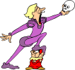
O Texto Dramático
Intervenientes
⇦Dramaturgo: autor da peça.
⇦ Encenador: leva uma peça à cena, adaptando o texto do dramaturgo e ensaiando os atores.
⇦ Ator/atriz: pessoa que interpreta e representa uma personagem interveniente na peça.
⇦Cenógrafo: concebe e acompanha a construção dos cenários.
⇦Aderecista: ocupa-se dos adereços,
durante a representação.

Slide 10
O Texto Dramático
⇦ Figurinista: trabalha os trajes utilizados pelas personagens.
⇦ Caracterizador: caracteriza e maquilha os atores.
⇦ Sonoplasta: técnico responsável pelos efeitos sonoros durante a peça.
Luminotécnico: responsável pelos efeitos de luz durante a representação.
Contra-regra: tem por função marcar a entrada dos atores no palco.
⇦ Ponto: pessoa que lê o texto das falas, em voz baixa, para auxiliar a memória dos atores.

Slide 11
O Texto Dramático
Espaço do teatro
⇦ Palco
⇦ Cenário
⇦ Bastidores
⇦ Camarins
⇦ Plateia
⇦ Boca de cena
⇦ Cortina

Slide 12
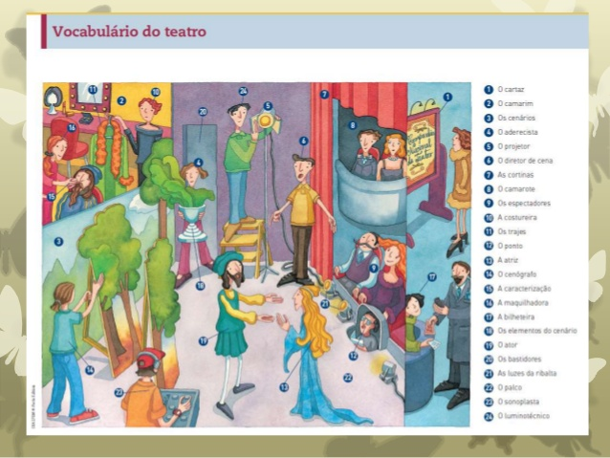
O Texto Dramático

Slide 13
O Texto Dramático

